Slide 1
Проект по Python
Задача: Анализ и визуализация результатов АВ-теста в ритейлере “SkyLenta”
Цель эксперимента
Исследование альтернативного метода воздействия на клиентские покупки с помощью пуш-уведомлений.
Воздействие “контроль” - уведомление о новых товарах и скидках с помощью баннера в приложении
Воздействие “тест” - уведомление с помощью пуша (сообщение о товарах и скидках появится в уведомлениях приложения).
Длительность 3 месяца

Slide 2
Исследование данных АБ теста:
Предоставлено 55605 записей о клиентах. Из них удалили 249 записей, т.к. нет времени показа объявления
Предоставлено 38691 записей о заказах
Данные очищены от 2172 записей (5%) по причинам:
1. Нет оплат
2. Нет даты платежа
3. Нет ID клиента, а значит нет возможности отнести клиента в тестовой или контрольной группе

Slide 3
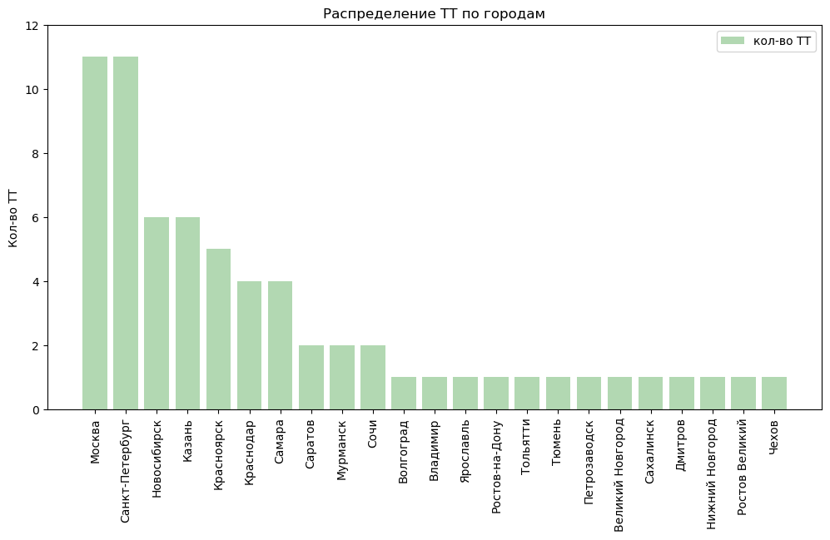
Исследование распределения ТТ по городам

Slide 4
Исключаем Торговые Точки - данные не пригодны для анализа
id_trading_point | payments_test | payments_control | clients_test | clients_control | count_all | city
1099 | 0 ₽ | 3 610 847 ₽ | 0 | 1401 | 1401 | Краснодар
866 | 0 ₽ | 3 407 322 ₽ | 0 | 1337 | 1337 | Новосибирск
1015 | 0 ₽ | 2 681 186 ₽ | 0 | 1183 | 1183 | Краснодар
800 | 0 ₽ | 2 702 260 ₽ | 0 | 1131 | 1131 | Новосибирск
46 | 0 ₽ | 1 247 918 ₽ | 557 | 529 | 1086 | Ярославль
228 | 1 842 578 ₽ | 0 ₽ | 870 | 0 | 870 | Новосибирск
810 | 0 ₽ | 1 613 881 ₽ | 0 | 678 | 678 | Новосибирск
603 | 1 506 495 ₽ | 0 ₽ | 647 | 0 | 647 | Новосибирск
739 | 2 238 438 ₽ | 0 ₽ | 525 | 0 | 525 | Новосибирск
26 | 0 ₽ | 0 ₽ | 239 | 195 | 434 | Ростов-на-Дону
1 | 0 ₽ | 0 ₽ | 93 | 74 | 167 | Петрозаводск
23 | 0 ₽ | 0 ₽ | 86 | 71 | 157 | Великий Новгород
13 | 0 ₽ | 0 ₽ | 78 | 70 | 148 | Нижний Новгород
7 | 0 ₽ | 0 ₽ | 76 | 71 | 147 | Ростов Великий
4 | 0 ₽ | 0 ₽ | 62 | 65 | 127 | Чехов
Причины:
Не верно разделены на группы
Нет результатов для анализа

Slide 5
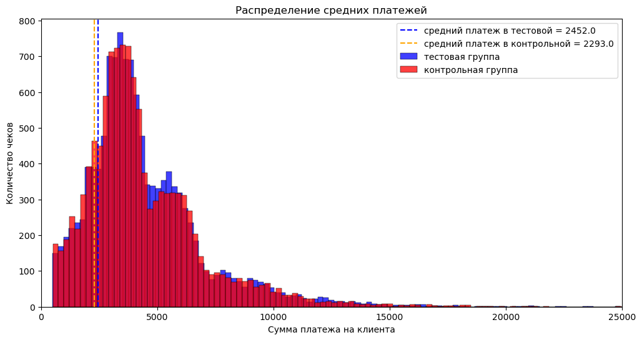
Общие результаты АБ Теста
* Визуализация по каждому городу и ТТ в блокноте

Slide 6
Статистическое подтверждение разницы
Статистическая разница средних платежей подтверждена.
Разница средних = 158.91
Статистическая разница по конверсии подтверждена.
Разница конверсий = 2,5%
Распределения платежей статистически не равны.
Статистическая разница в количестве заказов на клиента подтверждена.
Разница средних = 0,03

Slide 7
Сегментация результатов АБ теста:
Данные выгружены в файл Excel

Slide 8
Выводы:
Результаты эффективности проведения теста подтверждены, но положительных исходов 24%.
Результаты теста даже внутри города противоречивы. Необходимо продолжить наблюдение.
Составлен калькулятор в Excel для расчета выгод/рисков при продолжении эксперимента.
Рассчитано необходимое количество наблюдений для получения статистически значимой разницы в средних платежах в Excel.
Необходимо скорректировать разбиение на группы по удаленным ТТ, для включения их в эксперимент.
Обратить внимание на успешность эксперимента в Самаре и нескольких ТТ в Москве – самое большое увеличение ср.платежа. Возможно на результат влияет не только эксперимент с оповещением, а еще и с ассортиментом.
Обратить внимание на супернизкие чеки в Дмитрове, Сахалинске.

